Slide 1
Contents Here
Dopajul și avertizarea
Cum pot fi făcute avertizările?

Slide 2
Cine poate fi contactat pentru raportarea unui caz de dopaj
Persoane
Național
WADA, IF, IOC, ITA
Agenții Anti-Doping
Părinți, prieteni, antrenori
Cineva de încredere
Internațional
NADO, NF, NOC
Nu există o procedură formală, ceea ce implică riscul ca inițiativa dumneavoastră să nu ducă nicăieri.
Asistența profesională și calificată. Canale oficiale pentru a raporta direct dopajul.
Notes:
NADO: Agenția Națională Anti-Doping
NF: Federația Națională
NOC: Comitetul Național Olimpic
WADA: Agenția Internațională Anti-Doping
IF: Federația Internațională
IOC: Comitetul Internațional Olimpic
ITA: Agenția Internațională de Testare Anti-Doping

Slide 3
Recomandări
Contactați agențiile antidoping / sportive direct sau prin intermediul oficialului disponibil.
2018
2019
Promptitudinea raportării este esențială pentru autorități.
Faceți un raport cu bună-credință pentru a proteja integritatea sportului dvs.

Slide 4
Înainte de a avertiza
2016
Întrebări pe care le-ați putea avea:
Cât de aproape sunt de persoana pe care o voi denunța?
Îmi doresc ca denunțarea mea să fie anonimă?
Am cu adevărat informații reale, sau doar suspiciuni?

Slide 5
Ce trebuie să știi înainte de a face o denunțare …
Trebuie să știi că:
2016
Există numeroase canale disponibile pentru raportarea suspiciunilor, sau a presupuselor cazuri de dopaj.
Canalele oficiale sunt confidențiale și securitate. Veți fi protejat cu ajutorul art. 2.11 din Codul Mondial Antidoping
Puteți alege canalul de raportare a cazurilor de dopaj, care răspunde cel mai bine nevoilor dvs. și cu care vă simțiti cel mai încrezător
Orice suspiciune, oricât de mică, ar putea fi vitală și foarte utilă pentru agențiile antidoping în vederea protejării sportului curat.
Notes:
Regulamentul (UE) 2016/679
Regulamentul general privind protecția datelor (GDPR)
Articole:
2.11 WADC: Acte ale unui sportiv sau ale unei alte persoane pentru a descuraja sau a exercita represalii împotriva raportării către autorități.
2.11.1 Orice act care amenință sau încearcă să intimideze o altă persoană cu intenția de a descuraja persoana în cauză de la raportarea de bună-credință a informațiilor care se referă la o presupusă încălcare a regulilor antidoping sau la o presupusă nerespectare a Codului către WADA.
2.11.2 Represalii împotriva unei Persoane care, cu bună credință, a furnizat dovezi sau informații care se referă la o presupusă încălcare a regulilor antidoping sau la o presupusă nerespectare a Codului către WADA, o organizație antidoping, o organizație de aplicare a legii, o organizație de reglementare sau o organizație disciplinară profesională.

Slide 6
Cum protejează agențiile antidoping, avertizorii de integritate
Aceștia asigură că există un canal, confidențial de raportare pentru a transmite cu ușurință informații pentru a pune orice întrebare referitoare la procedurile de raportare
Acestea oferă canale interconectate în cadrul sectorului sportiv și/sau în afara sportului.
Asigurarea selectării rapoartelor, confidențialitate și protecția datelor în momentul întocmirii raportului și pe parcursul procesului.
Asigurarea protecției împotriva răzbunărilor, precum și sancțiuni pentru entitățile sau persoanele care dezvăluie identitatea avertizorilor.
Interzicerea denunțărilor false.
Comunica cu avertizorii de integritate.
Adoptarea unor reglementări interne privind începerea mecanismelor de protecție, de exemplu, semnarea unui acord între denunțător și organizația care raportează.
Notes:
Recommendation on the Protection of Whistleblowers in the Context of the Fight Against Doping in Sport (Council of Europe, T-DO (2021) 28)

Slide 7
Cât de anonime sunt canalele de informare?
Webpage/Formular online
E-mail
Apel (whatsapp)
Interviu personal
ANONIMITATE

Slide 8
Ce poate fi raportat?
1. Puteți raporta orice presupusă încălcare a regulilor antidoping, orice act
2. Oricine poate raporta o abatere legată de dopaj. Dacă ați detectat, identificat, asistat, cunoașteți sau aveți motive întemeiate pentru a suspecta că a avut loc o încălcare a regulamentului, vă încurajăm să ne anunțați.
3. Dacă aveți o informație despre acte de corupție sau orice altă acuzația care nu implică dopaj, puteți raporta informațiile prin intermediul agențiilor de aplicare a legii corespunzătoare
2018
2019

Slide 9
Cum poți raporta în 10 pași simplii
Prin intermediul platformei Speak Up!
2018
2019
Notes:
Recomandarea privind protecția avertizorilor de integritate în contextul luptei împotriva dopajului în sport (Consiliul European, T-DO (2021) 28)

Slide 10
Instrucțiunile Agenției Mondiale Antidoping privind confidențialitatea
1. Accesați această platformă direct, copiind sau scriind adresa URL https://speakup.wada-ama.org
4. Alegeți dacă doriți sau nu să vă lăsați datele personale. În caz contrat, trebuie să verificați, de asemenea, dacă datele dvs. personale nu apar în proprietățile (metadatele) fișierelor pe care le încărcați
2. File your report from your personal computer.
3. Nu utilizați un PC conectat la o rețea/intranet.
2018
2019
Notes:
Recommendation on the Protection of Whistleblowers in the Context of the Fight Against Doping in Sport (Council of Europe, T-DO (2021) 28)

Slide 11
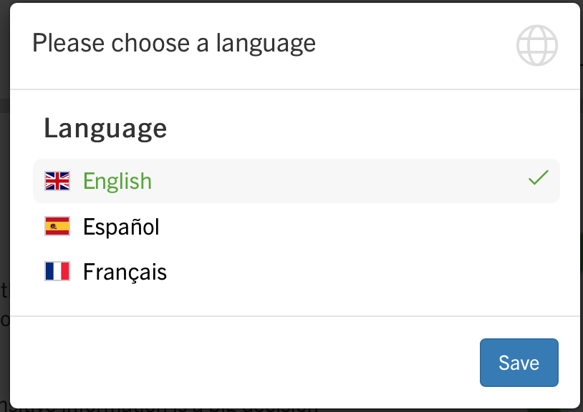
Platforma Speak Up! – avertizare în 10 pași simplii
2018
2019
1. Accesați această platformă direct, copiind sau scriind adresa URL: https://speakup.wada-ama.org
2. Selectează limba:

Slide 12
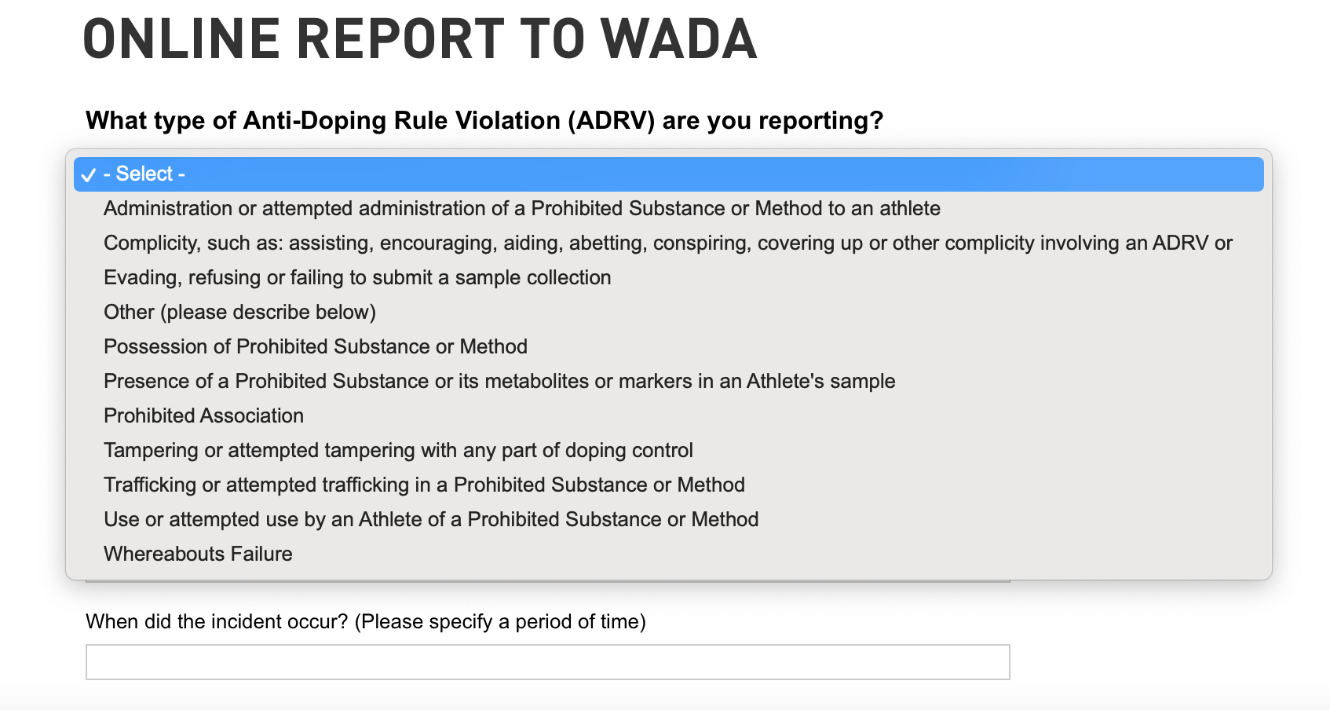
Platforma Speak Up! – avertizare în 10 pași simplii
3. Selectează tipul de avertisment pe care doriți să îl faceți.
2018
2019
4. Alegeți țara în care s-a desfășurat posibila încălcare.
5. Alegeți sportul unde s-a desfășurat posibila încălcare.

Slide 13
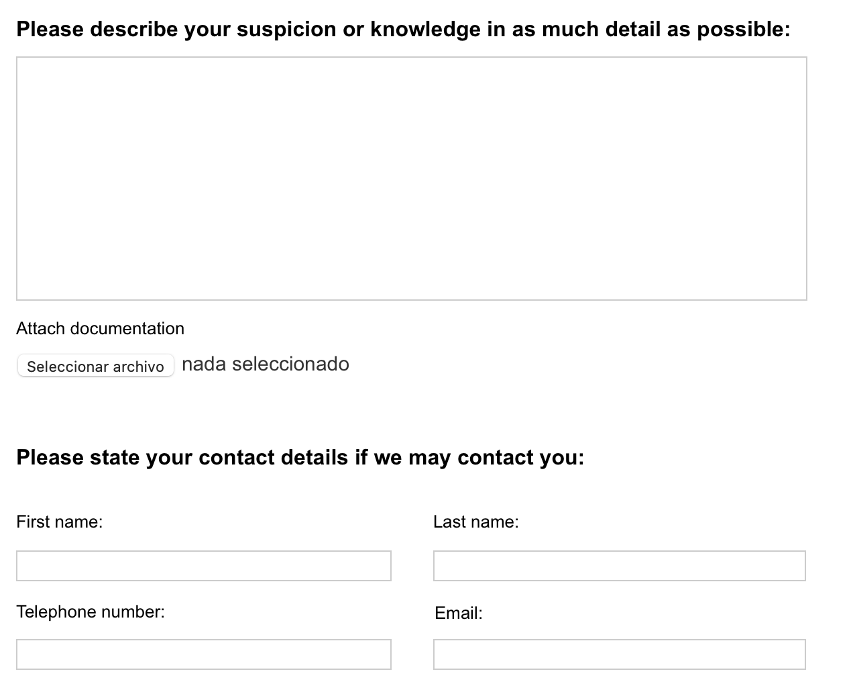
Platforma Speak Up! – avertizare în 10 pași simplii
2018
2019
6. Descrieți cine este implicat în acest incident.
7. Descrieți când s-a întâmplat acest incident.
8. Descrieți suspiciunea sau incidentul cât de detaliat se poate. Puteți atașa și documente

Slide 14
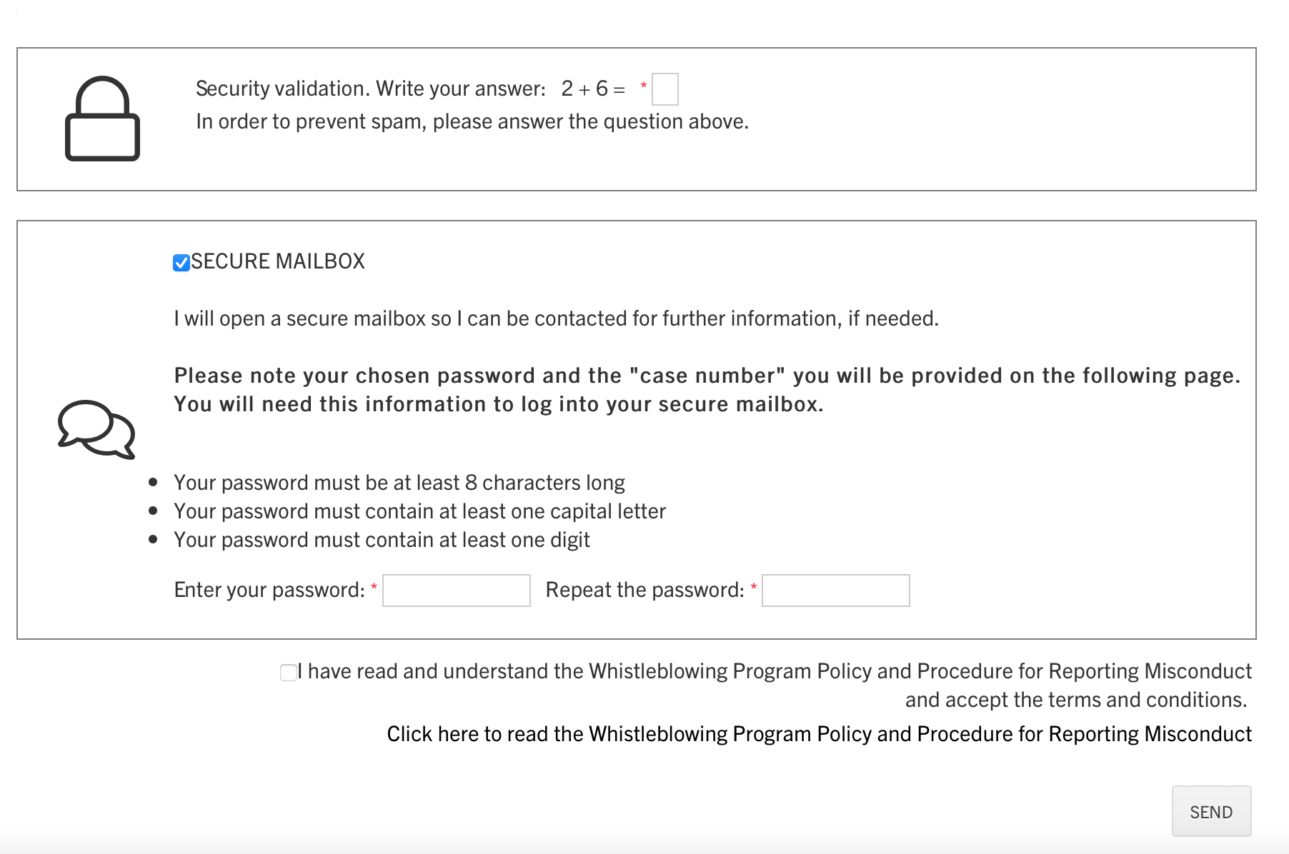
Platforma Speak Up! – avertizare în 10 pași simplii
9. Introduceți informațiile de contact, dacă vă doriți să fii contactat
2018
2019
10. Trimite raportul

Slide 15
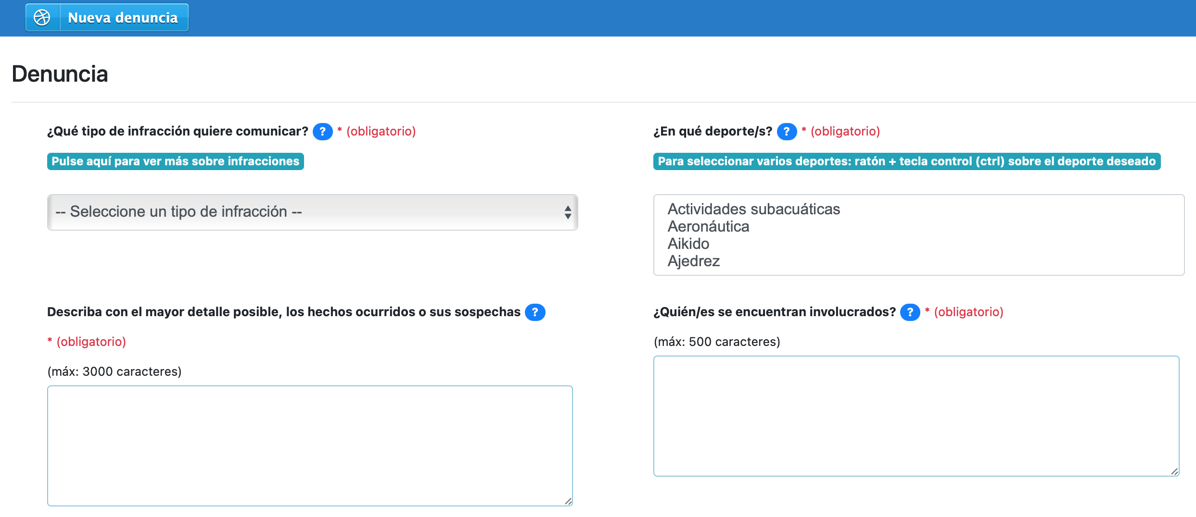
Alte platforme valabile, cu un proces de raportare similar:
COLABORA, Spanish NADO
2018
2019
https://denunciasweb.aepsad.gob.es

Slide 16
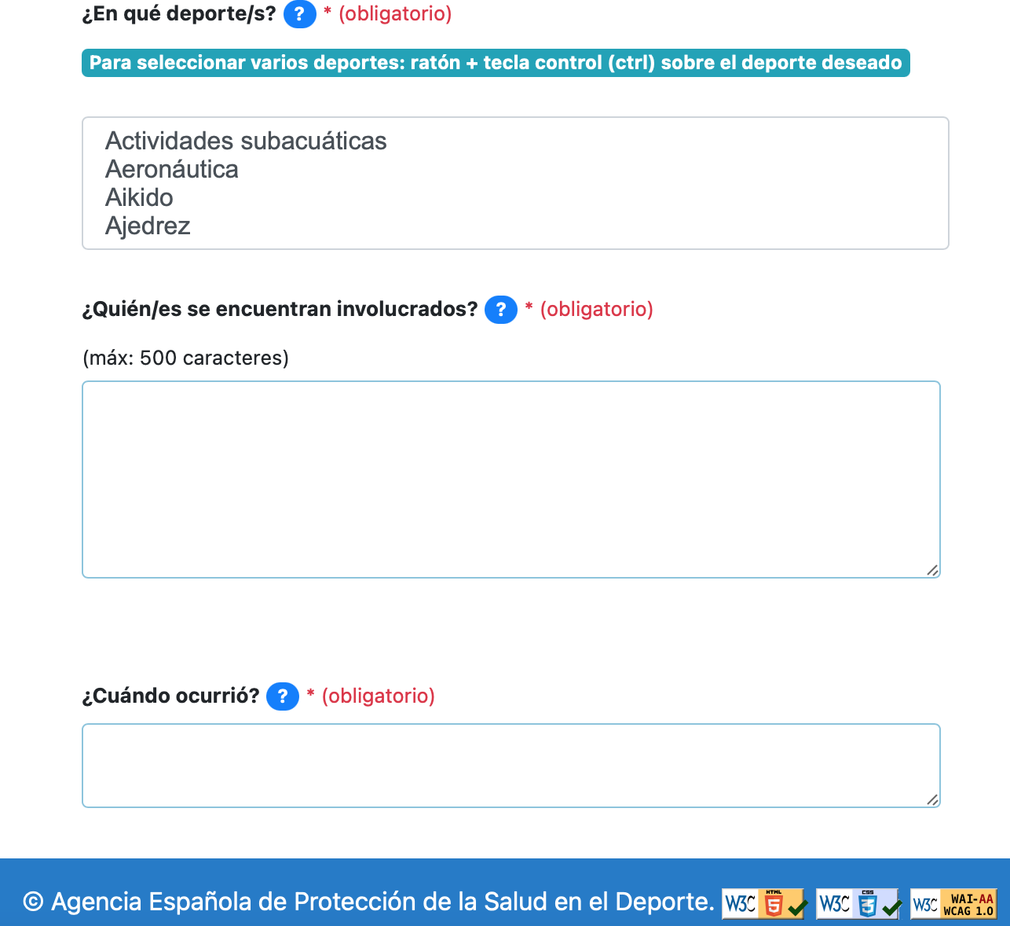
COLABORA, Spanish NADO
2018
2019
https://denunciasweb.aepsad.gob.es

Slide 17
Prijavi doping!, Serbian NADO
2018
2019
http://www.adas.org.rs/doping-kontrola/prijavi-doping/
Agenția Națională Anti-doping a Serbiei, valabilă online din Ianuarie 2019

Slide 18
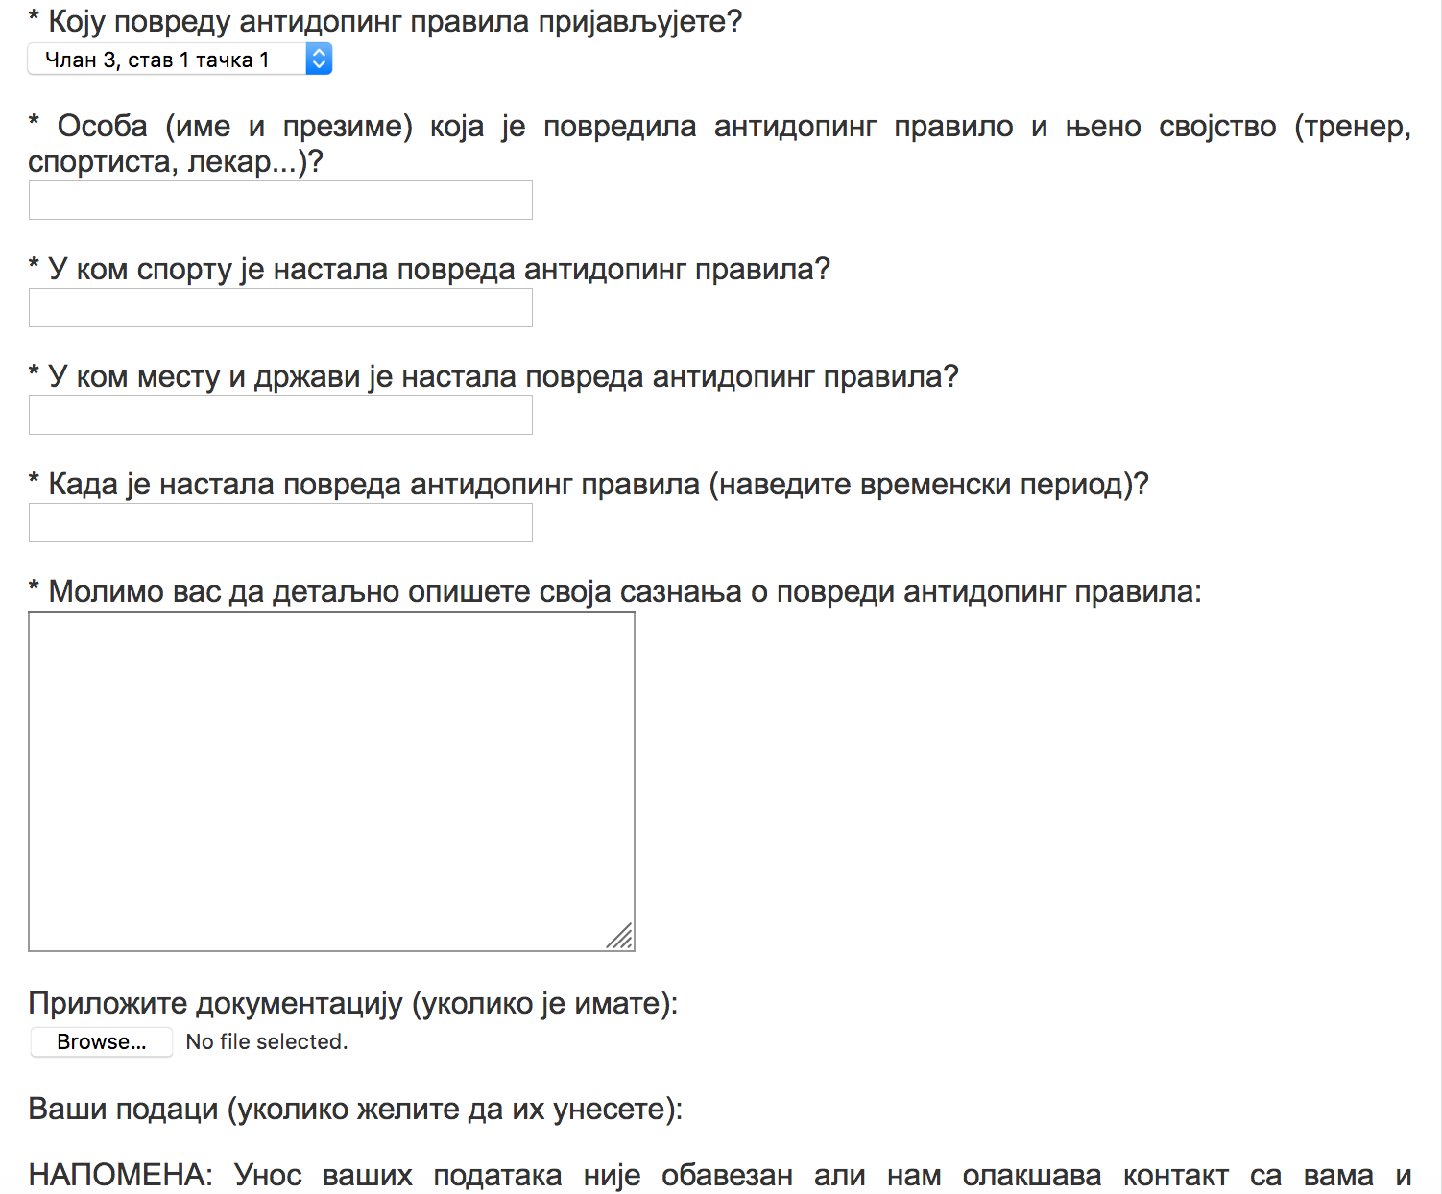
Prijavi doping!, Serbian NADO
2018
2019
http://www.adas.org.rs/doping-kontrola/prijavi-doping/

Slide 19
Drepturile avertizorilor de integritate, conform Agenției Internaționale Antidoping
Să li se ofere măsuri de protecție și recompense pentru denunțători.
Solicitarea consilierii din partea unui ofițer de investigație desemnat de agenție pentru orice preocupare în timpul procesului de investigație.
Să primească actualizări cu privire la modul în care avansează investigația, de la caz la caz.
Să fie informat cu privire la concluziile legate de dezvăluirea unei presupuse abateri, atunci când agenția consideră că este cazul, dar nu înainte de încheierea investigației.
Să fie informat în timp util, cu privire la modul în care agenția intenționează să dea publicității natura și modul în care a fost tratată dezvăluirea presupusei conduite necorespunzătoare, după încheierea investigației și presupusa sancționare a sportivului.

Slide 20
Drepturile avertizorilor de integritate, conform Consiliului European
Oferirea oricărei informații importante
Dreptul la confidențialitate
Raportarea prin intermediul canalelor sigure
Să fie informați cu privire la procedurile ce vor urma
Dreptul de a renunța la raportare sau divulgare
Să fie informați, în cazul dezvăluirii informațiilor către o terță parte
Dreptul la asistență
Să fie protejați împotriva represaliilor
2018
2019
Notes:
Recomandarea privind protecția avertizorilor de integritate în contextul luptei împotriva dopajului în sport (Consiliul European, T-DO (2021) 28)

Slide 21
Responsabilitățile avertizorilor de integritate
Să se abțină de la comiterea oricărei încălcări a regulilor antidoping sau de la orice act sau omisiune care ar putea submina sau prejudicia investigația în curs
Să solicite aprobarea Agenției înainte de a întreprinde orice acțiune legată de investigația în curs sau de a interveni în vreun fel
Să coopereze cu agenția în conformitate cu acordul de denunțare, inclusiv prin interviuri sau să depună mărturie la cerere
Să solicite aprobarea agenției antidoping care se ocupă de raport înainte de a interveni în procesul de investigație
Să păstreze confidențialitatea strictă în orice moment al investigației, în conformitate cu acordul de denunțare. Această obligație rămâne valabilă și după terminarea investigației
2018
2019

Slide 22
Responsabilitățile avertizorilor de integritate
Să se abțină de la furnizarea informațiilor false
Să ofere informații precise
Să se abțină de la orice acțiune sau de la furnizarea de informații care ar putea pune în pericol fizic persoana investigată
Să ceară aprobarea organizației antidoping care se ocupă de raport, înainte de a interveni în procesul de investigație
Păstrarea confidențialității
2018
2019
Notes:
Recomandarea privind protecția avertizorilor de integritate în contextul luptei împotriva dopajului în sport (Consiliul European, T-DO (2021) 28)

Slide 23
Link-uri utile
WADA: Speak up. Multiple limbi disponibile. https://speakup.wada-ama.org/FrontPages/Default.aspx
ITA: Reveal. Multiple limbi disponibile. https://www.reveal.sport/setup
2018
2019
Navigați pe paginile web, ale agențiilor antidoping și căutați canalele de raportare!
Alegeți canalul care vă oferă cea mai mare siguranță și încredere

Slide 24
Link-uri disponibile pentru raportare
CELAD, Spanish NADO: Colabora contra el dopaje. https://denunciasweb.aepsad.gob.es
Serbian NADO: Prijavi Doping! http://www.adas.org.rs/doping-kontrola/prijavi-doping
Romanian NADO
Greece NADO,
UKADA: Protect your sport. https://www.ukad.org.uk/protect-your-sport
NADA, German NADO: Speak Up. www.bkms-system.net/NADA
2018
2019

Slide 25
Acronime
WADA: World Anti-doping Agency
IF: International Federation
IOC: International Olympic Committee
ITA: International Testing Agency
ADO: Anti-doping Organization
NADO: National Anti-doping Organization
NF: National Federation
NOC: National Olympic Committee
ADRV: Anti-Doping Rule Violation
I&I Department: Investigation and Intelligence Department
2018
2019

